Slide 1
Zihin Haritalama Tekniği

Slide 2
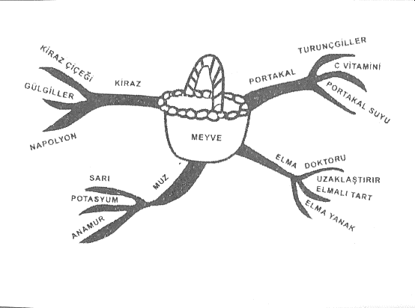

1.Kavramı merkeze yerleştirin. 2.Hayallerinizi yazın. 3. İlişkilerini yazın.
Zihin haritalama, beyne yol gösteren anahtar kelimelerle birlikte ilişkiler ve kavramları bir arada sunan, bilgiyi temsil eden ve sınıflandıran tekniklerden biridir.

Slide 3
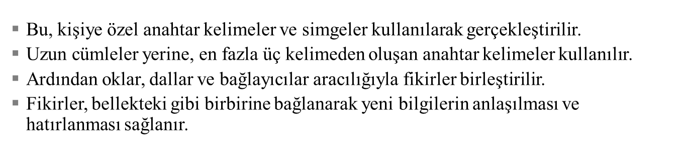
Zihin Haritalarının Özellikleri
Mantıksal düzen ile görsel düzen birlikte kullanılmaktadır. Bu nedenle zihin haritalarında hatırlamak daha kolaydır.
Geniş bir alana veya konuya genel bir bakış sağlar.
Yeni ve yaratıcı çıkış yollarının fark edilmesine olanak sağlayarak, bireyi sorun çözmeye teşvik eder.
Bilgi ve kavramları planlarken ya da bir kitaptan önemli yerleri not ederken, sayfalarca kağıda gereksinim yoktur.
Konular; anahtar kelimeler, simgeler ve resimlerle ifade edilerek beynin sağ ve sol bölümü birlikte kullanılabilir.
Temel olarak bir zihin haritasının oluşturulması, ana konunun bir resim ya da imgeyle ifade edilmesiyle başlar.
Ana konuya ilişkin dışarıya doğru dallar çizilir.
Her dalda konunun ya da sözcük öbeğinin temsil edildiği akılda kalıcı bir anahtar kelime yazılır ve sonra birbiriyle ilgili olan dallar ilişkilendirilir.

Slide 4
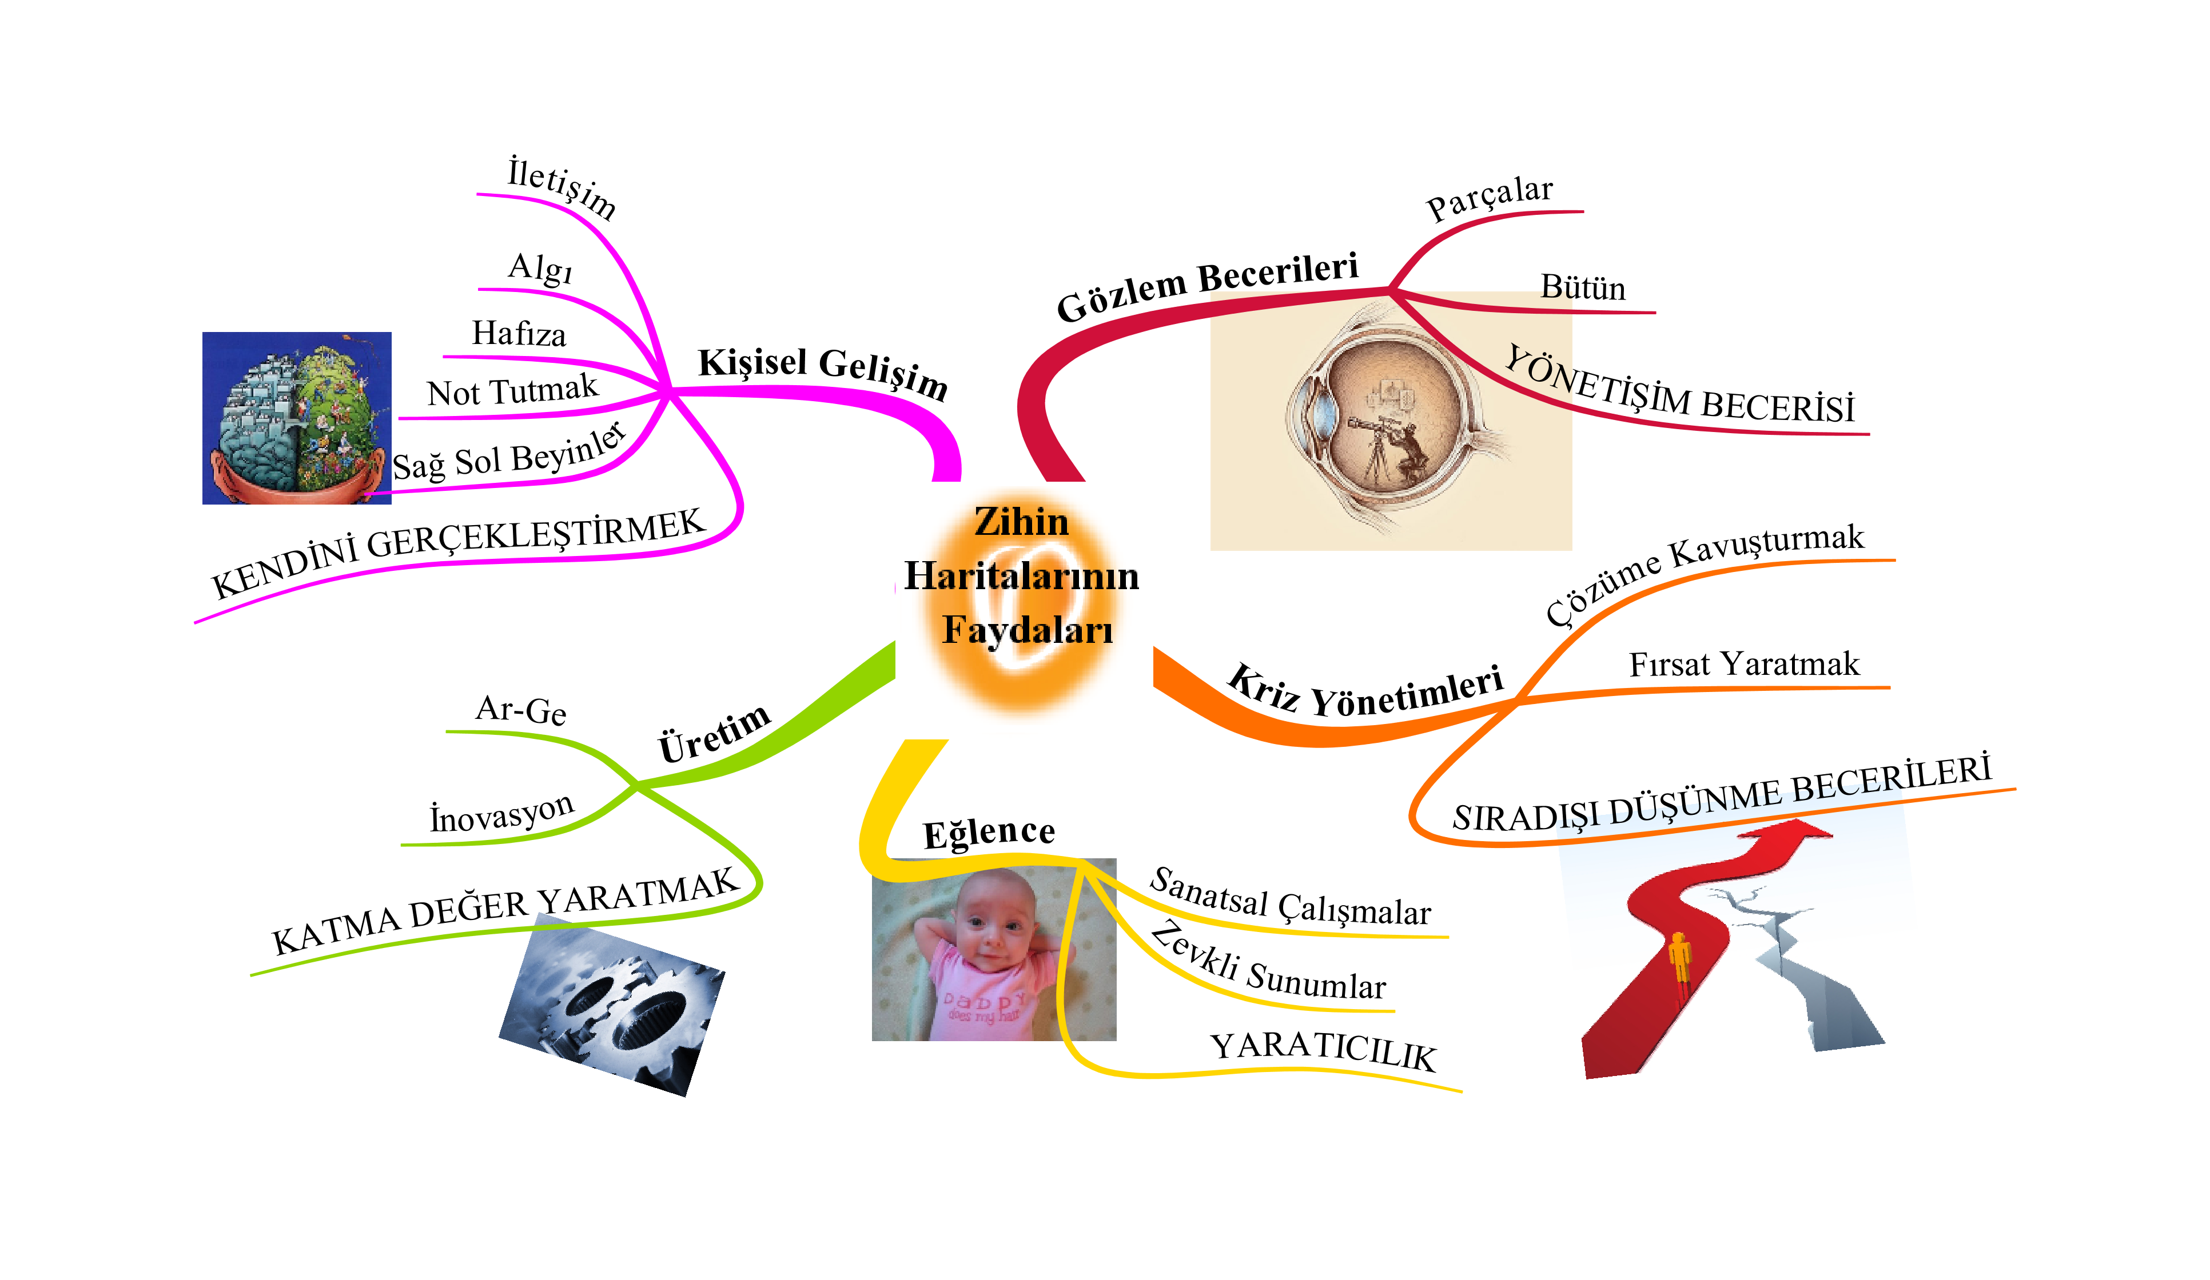

Slide 5


Slide 6
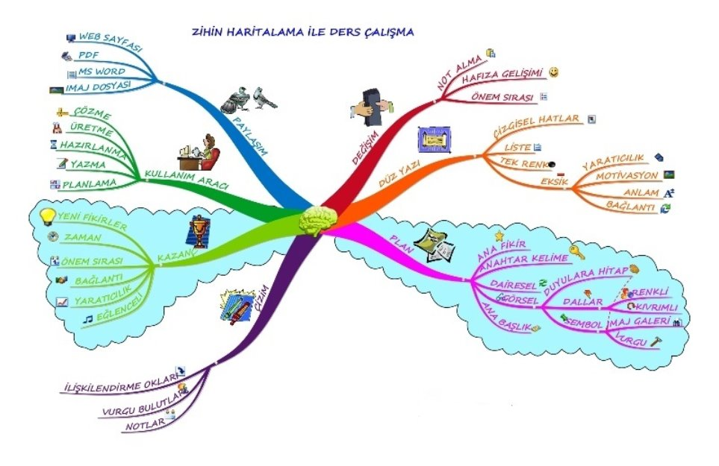

Slide 7
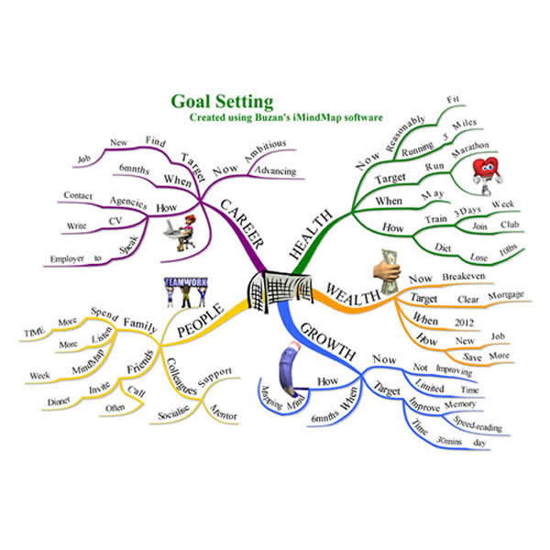

Slide 8
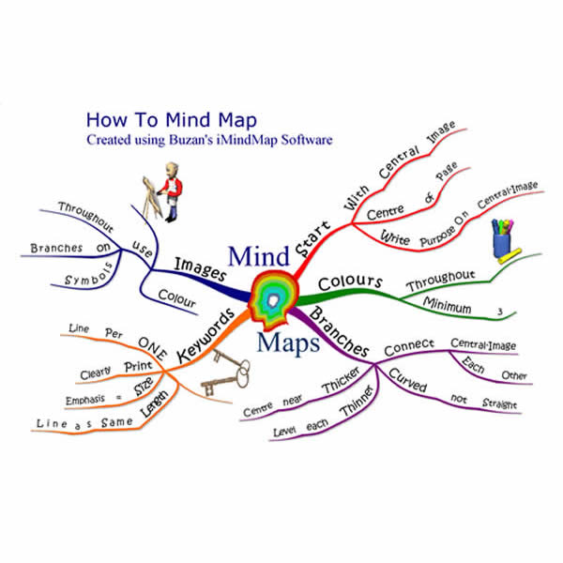

Slide 9
